Slide 1
Entrada/Saída
Objetivo
Uma das funções principais do SO é controlar os dispositivos de E/S: emitir comandos para dispositivos, interceptar interrupções, tratar erros, fornecer interface simples entre dispositivos e o restante do sistema.
Vamos estudar como o SO faz esta tarefa.

Slide 2
Entrada/Saída Capítulo 5
5.1 Princípios do hardware de E/S
5.2 Princípios do software de E/S
5.3 Camadas do software de E/S
5.4 Discos
5.5 Relógios
5.6 Interfaces com usuário
5.7 Clientes magros
5.8 Gerenciamento de energia

Slide 3
(5.1) Princípios do Hardware de E/S
Não importa para este curso o Hardware por dentro mas como é programado.
Dispositivos de E/S – categorias: (A classificação ajuda para criar sw independente de dispositivo quando possível)
Dispositivos de Blocos: Armazena informação em blocos de tamanho fixo, cada um com seu próprio endereço. Ex: disco, CD-ROMs, pen-drives.
Dispositivos de caractere:
Envia ou recebe fluxos de caracteres, sem considerar estruturas de blocos. Ex: Impressoras, interfaces de rede.
PG 203

Slide 4
(5.1) Princípios do Hardware de E/S
Alguns dispositivos não se encaixam nesta classificação.
Ex: relógio – não é endereçavel por bloco, nem envia e recebe caracteres.
Velocidade do dispositivo pressiona o software p/ atendê-lo.
PG 204

Slide 5
(5.1) Controladores de Dispositivos
Componentes de dispositivos de E/S
Mecânico: o dispositivo em si
Eletrônico: controlador = conjunto de componentes eletrônicos para operar o dispositivo ou barramento (placa); pode tratar múltiplos dispositivos; desejável interface padronizada entre dispositivo e controlador.
Tarefas do controlador
converter fluxo serial de bits em bloco de bytes
executar toda correção de erro necessária
tornar o bloco disponível para ser copiado para a memória
O controlador desenvolve funções específicas - não precisam ser implementadas pelo SO q inicializa o controlador e atribui a ele o trabalho completo.
PG 204

Slide 6
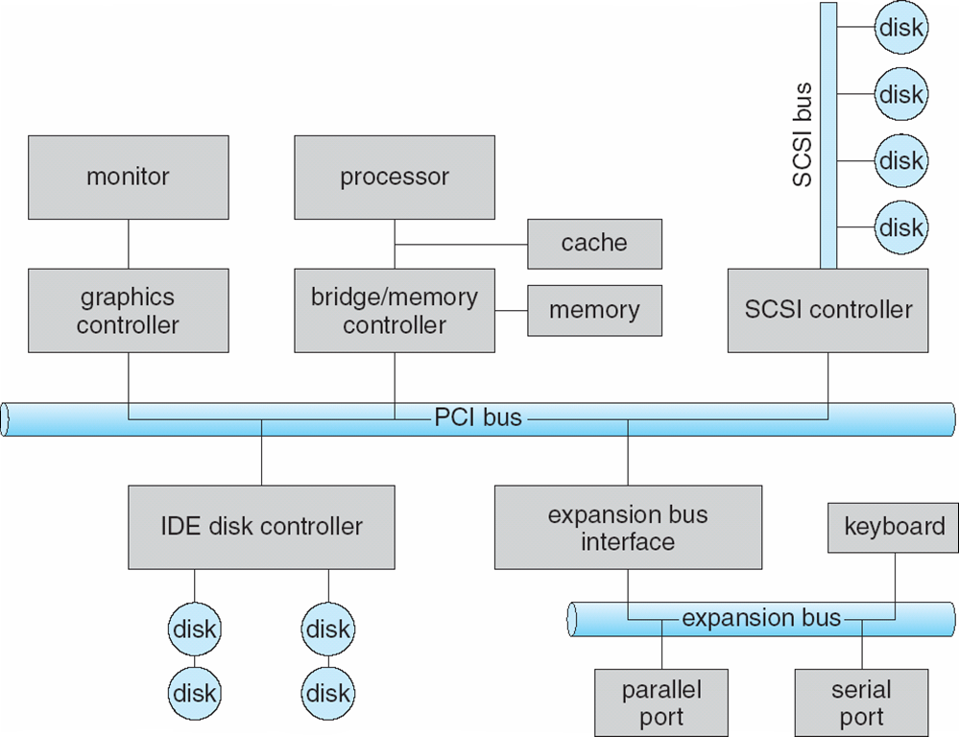
Estrutura típica de bus de PC

Slide 7
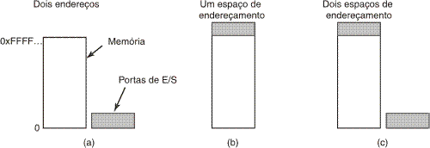
(5.1) E/S mapeada na memória (1)
PG 205
A CPU se comunica com o controlador através de registradores. Há 3 formas de acessar estes registradores:
Buffer
Reg. controle
Portas de E/S: Os espaços de memória e E/S são separados. Necessita instrução especial: IN REG, PORT – CPU lê registro de controle do dispositivo (PORT) e armazena resultado em registrador da CPU (REG).
E/S mapeada na memória (MOV REG, END): registradores de controle são associados a endereços de memória.
Híbrido. Ex: Pentium; ends. reservados para dados e portas.

Slide 8
(5.1) E/S mapeada na memória (2)
PG 206
Vantagens de E/S mapeada na memória:
Não precisa instruções especiais (IN ou OUT) – pode programar em C, não assembly;
Fácil para impedir acesso do usuário a E/S: não mapear para usuários páginas referentes a registradores de controle. Ou conceder a usuários específicos controle sobre dispositivos específicos.
Sem mapeamento na memória são necessárias 2 instruções: uma para ler o reg de controle, outra para uso (comparação, movimentação,etc);
É bom usar a memória cache para este mapeamento?

Slide 9
(5.1) E/S mapeada na memória (3)
Desvantagens:
Uso de cache pode ser desastroso: a primeira referencia coloca na cache, as próximas leituras repetem o valor obtido, ou seja, repetem a leitura do cache não do dispositivo, fornecendo dado antigo. Neste caso é necessário uso seletivo do cache: para E/S desabilitar o uso de cache ( complexo para SO e/ou Hw);
Qual referência é da memória qual é o dispositivo? Qualquer referência de memória deveria ser analisada pela memória e pelo dispositivo para detectar quem deve responder.
PG 206

Slide 10
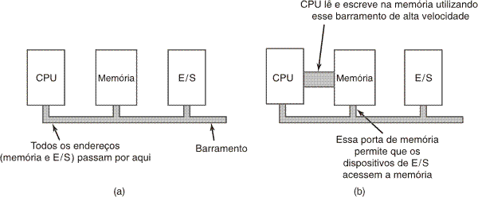
(5.1) E/S mapeada na memória (4)
PG 207
(a) Arquitetura com barramento único: ambos olham o end. diretamente: se end. de E/S, dispositivo responde, senão memória responde (pré-programado sem conflito).
(b) Arquitetura com barramento dual para ganhar velocidade no acesso a mem. O dispositivo não inspecionaria todos os acessos mas a CPU separaria os endereços. Complexo…

Slide 11
(5.1) A solução do Sistema Pentium
PG 207
Na iniciação do SO, a ponte PCI contem registradores pré-carregados com a faixa de endereços reservados (não utilizável como memória). Endereços desta faixa não são enviados para a memória mas para o barramento PCI.

Slide 12
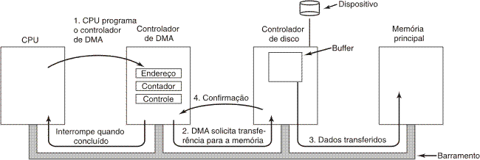
(5.1) Acesso Direto à Memória (DMA)
PG 208
Direct Memory Access – DMA para transferir dados com rapidez. O ctrl de DMA é integrado ao ctrl de disco para aliviar a CPU deste controle.
Passo 1:CPU dá ordens para ctrl de DMA: o que transferir e para onde;
Passo 2: Ctrl de DMA faz requisição de leitura ao ctrl de disco;
Passo 3: Lê dado e coloca na memória (outro ciclo);
Passo 4: Controlador de disco envia sinal ao DMA.
Passo 2 a 4: repetidos até que contador de bytes = 0
Controlador de DMA interrompe a CPU para avisar que concluiu.

Slide 13
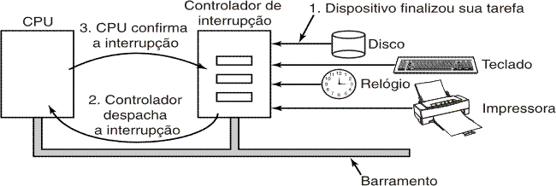
(5.1) Interrupções
PG 209
1. Quando dispositivo termina operação, gera interrupção. Controlador de interrupção: chip localizado na placa mãe
2. Controlador coloca nas linhas de end. um índice do vetor de interrupção associado ao dispositivo que sinalizou. O vetor aponta para a rotina com o tratamento adequado.
3. A rotina de interrupção sinaliza o atendimento. O controlador está livre para outra interrupção.

Slide 14
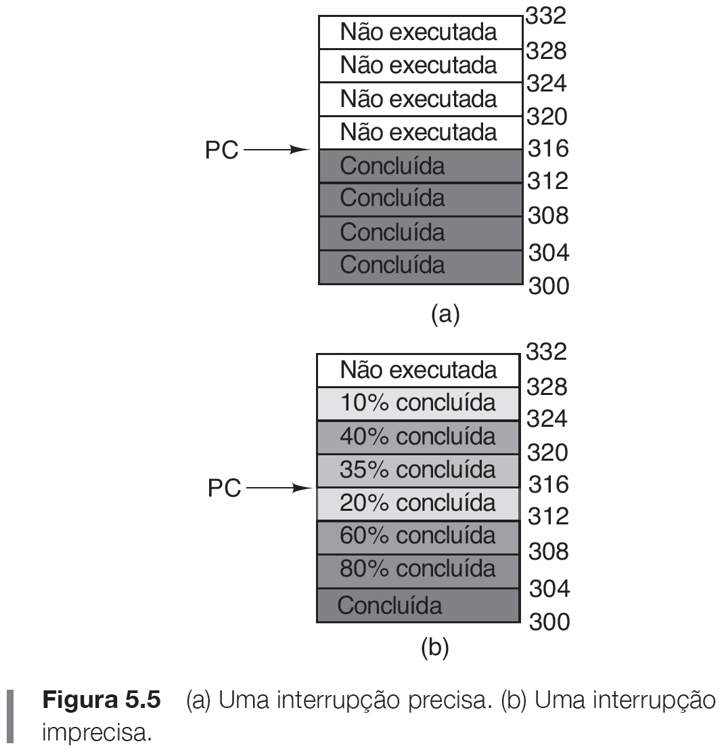
Interrupções precisas e imprecisas
Precisa: PC salvo; estado de execução da instrução apontada pelo PC é conhecido.
Imprecisa: Com pipelines há instruções em diferentes estágios. Quando há interrupção salvar muita informação para voltar no mesmo estágio depois do tratamento. (Complica para o SO).
Interrupção torna-se lenta => difícil dizer a abordagem melhor
14
PG 210

Slide 15
(5.2) Princípios do Software de E/S (1)
Gostaríamos de escrever programas que tratam E/S com as seguintes características:
Independência de dispositivo
Programas aptos a acessar qualquer dispositivo de E/S sem especificar previamente qual (ler de disquete, USB... )
Nomeação uniforme
Unix: Arquivos e dispositivos (montados no Sistema de Arquivos) endereçados pelo nome do caminho. O nome deve ser independente de dispositivo - pode ser uma cadeia de caracteres ou um número inteiro.
Tratamento de erro
Trata o mais próximo possível do hw: quando camadas inferiores não conseguem recuperar, informar camadas superiores (controlador, driver, SO, user).
PG 211

Slide 16
(5.2) Princípios do Software de E/S (2)
Tipo de Transferência: Síncronas - bloqueantes vs. Assíncronas - inicia, faz outra atividade até receber uma interrupção. SO pode fazer operação assíncrona parecer bloqueante pois é mais fácil para o programador. (Chamada de sistema read é síncrona ou assíncrona?);
Utilização de buffer para armazenamento temporário
dados provenientes de um dispositivo muitas vezes não podem ser armazenados diretamente em seu destino final, precisam ser copiados para lidar com diferentes taxas ou inspeção posterior (ex: rede);
Dispositivos Compartilháveis vs. Dedicados
discos são compartilháveis por vários usuários;
unidades de fita não são ( passível de impasses);
SO deve tratá-los com as suas características.
PG 212

Slide 17
(5.2.2) E/S Programada
Há 3 maneiras de fazer E/S:
(1) E/S Programada: A CPU faz todo o trabalho (sem DMA, sem interrupção);
Programa solicita impressão – chamada ao sistema;
SO copia buffer para espaço do núcleo e copia para registrador da impressora;
Quando terminou primeira impressão, SO continua
Escrita de uma cadeia de caracteres para a impressora com E/S programada
Simples, porém segura a CPU na espera ociosa
PG 213

Slide 18
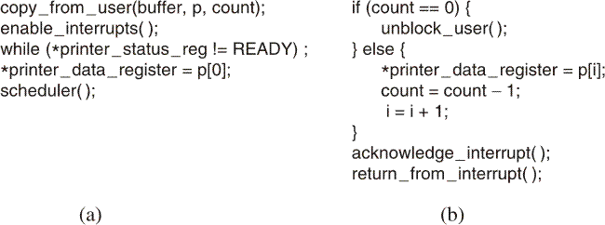
(5.2.3) E/S Orientada à Interrupção
(2) E/S orientada à Interrupção: escrita de uma cadeia de caracteres para a impressora
Código executado quando é feita a chamada ao sistema para impressão
Rotina de tratamento de interrupção
PG 214

Slide 19
(5.2.4) E/S Usando DMA
Usando E/S com Interrupção, a CPU é interrompida a cada caracter o que também desperdiça a CPU
(3) Impressão de uma cadeia de caracteres usando DMA
Código executado quando é feita a chamada ao sistema para impressão
Rotina de tratamento de interrupção
PG 214

Slide 20
(5.3) Camadas do Software de E/S
Normalmente o software de E/S é organizado em 4 camadas com funções e interfaces bem definidas
Subseção:
5.3.4
5.3.3
5.3.2
5.3.1
PG 215

Slide 21
(5.3.1) Tratadores de Interrupção (1)
As interrupções devem ser escondidas o máximo possível para não interferir nas demais tarefas do SO; o resto do SO não deve tomar conhecimento.
Para esconder interrupções:
Bloquear o driver que iniciou uma operação de E/S até que uma interrupção notifique que a E/S foi completada (que tal um down em um semáforo?)
Rotina de tratamento de interrupção cumpre sua tarefa e então desbloqueia o driver que a chamou. (Que tal um up? É só isto a fazer?)
PG 215

Slide 22
(5.3.1) Tratadores de Interrupção (2)
10 Passos que devem ser executados em software depois da interrupção do hardware acontecer:
Salva registradores (do processo interrompido) que ainda não foram salvos pelo hardware de interrupção
Estabelece contexto para rotina de tratamento de interrupção: talvez manipular Tab. Páginas, TLB, MMU...
Estabelece uma pilha para a rotina de tratamento de interrupção, para armazenar seus próprios dados.
Sinaliza o controlador de interrupção, reabilita as interrupções (já estou tratando esta, pode aceitar outras).
PG 215

Slide 23
(5.3.1) Tratadores de Interrupção (3)
Copia os registradores de onde eles foram salvos (possivelmente uma pilha) para tabela de processos (associado ao processo interrompido);
Executa rotina de tratamento de interrupção
Escolhe o próximo processo a executar: este tratamento pode ter liberado processo mais prioritário
Estabelece o contexto da MMU para o próximo processo a executar
Carrega os registradores do novo processo
Começa a executar o novo processo
PG 215

Slide 24
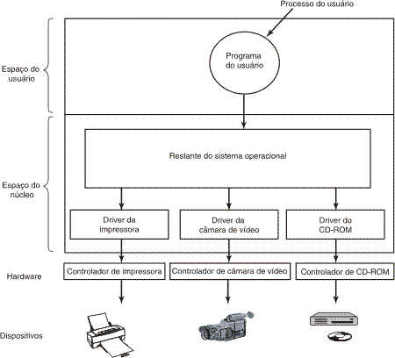
(5.3.2) Drivers dos Dispositivos (1)
Driver: Código específico para tratar o dispositivo, em geral escrito pelo fabricante, fornecido com o dispositivo.
Posição lógica dos drivers dos dispositivos: executam no modo núcleo para acessar registradores dos controladores, abaixo do restante do SO
PG 216

Slide 25
(5.3.2) Drivers dos Dispositivos (2)
Antigamente para ter um novo driver era necessário recompilar todo o SO gerando um novo binário. Atualmente os SO carregam dinamicamente um novo driver. O driver deve ser o mais independente possível, para que um driver com defeito não prejudique o SO.
Drivers devem ser reentrantes: podem ser chamados novamente antes que a primeira chamada tenha sido concluída. Ex: driver de rede – processa pacote enquanto está chegando outro.
PG 217

Slide 26
(5.3.2) Drivers dos Dispositivos (3)
Realizações de um Driver típico:
Verifica validade de parâmetros de entrada;
Traduz parâmetros abstratos para concretos (Ex: ler do disco => posicionar trilha, setor, cilindro);
Verificar se dispositivo em uso – enfileirar requisição;
Emite sequência de comandos (escrever nos registradores do dispositivo);
Se auto-bloqueia até término da operação ou já finaliza operação sem bloqueio (ex: comando para rolar tela – dura ns e não tem operação mecânica);
Verifica ocorrência de erros;
PG 217

Slide 27
(5.3.3) Software de E/S do SO Independente de Dispositivo (1)
As fronteiras entre drivers e sw independente variam de acordo com o sistema e o dispositivo.
Funções feitas no sw independente de dispositivo:
Interface uniforme para os drivers dos dispositivos (slide 29)
Armazenamento em buffer (slide 30)
Relatório dos erros
Alocação e liberação de dispositivos dedicados (SO examina requisições e aceita ou rejeita)
Fornecimento de tamanho de bloco independente de dispositivo (SO esconde o real)
PG 218

Slide 28
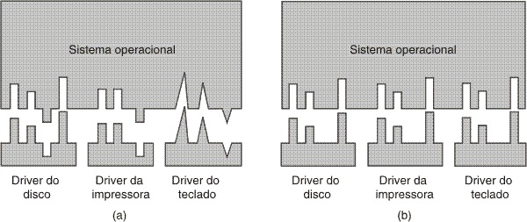
(5.3.3) Software de E/S do SO Independente de Dispositivo (2)
Interface Uniforme
(a) Sem uma interface-padrão do driver – necessário se adaptar a novo driver – esforço de programação
(b) Com uma interface-padrão do driver - fácil acoplar novo driver. Os desenvolvedores sabem o que se espera. Para cada classe de dispositivo definir um conjunto de funções.
PG 218

Slide 29
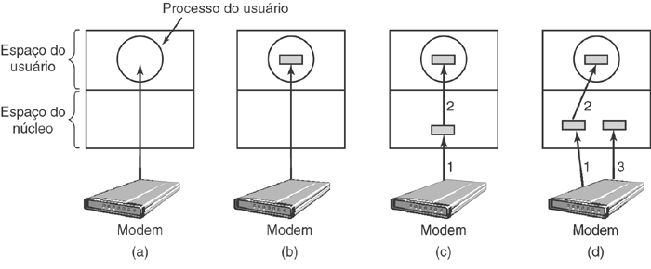
(5.3.3) Software de E/S do SO Independente de Dispositivo (3)
Utilização de Buffer
Entrada sem utilização de buffer
Buffer no espaço do usuário (Fixar página para evitar buffer swapped);
Buffer no núcleo seguido de cópia para espaço do usuário; Buffer se enche e não tem onde esvaziar.
Utilização de buffer duplo no núcleo, alternando.
PG 219

Slide 30
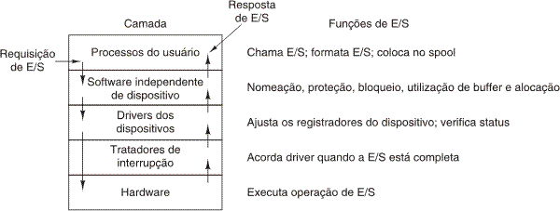
(5.3.4) Software de E/S no Espaço do Usuário
Resumo: Camadas do sistema de E/S e as principais funções de cada camada
Uma parte do sw de E/S é constituída de bibliotecas ligadas ao programa do usuário. Pode-se utilizar um sistema de spooling com daemon que o gerencia, protegendo o recurso do acesso direto do usuário.
PG 222

Slide 31
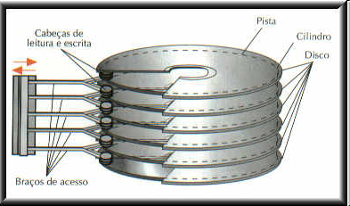
(5.4) Hardware do Disco (1)
O Disco Magnético:
Cilindro: definido como sendo um conjunto de
Trilhas verticalmente alinhadas e com mesmo diâmetro e compostas por
Setores que são as unidades físicas de gravação
Em amarelo ilustra-se a trilha, em azul o setor.

Slide 32
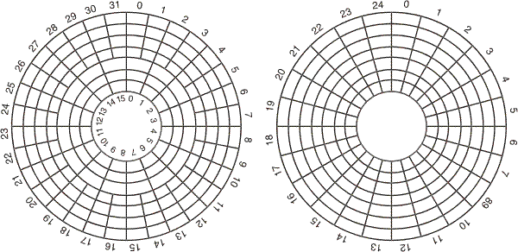
(5.4) Hardware do Disco (2)
Disco moderno - dividido em zonas: há mais setores nas zonas mais externas. (a) Disco pequeno com duas zonas - a mais externa tem 32 setores, a interna 16 - considerando a geometria real.
O driver apresenta uma geometria virtual diferente do formato fisico. A direita: possível geometria virtual para esse disco
Em ambos os casos há 192 setores, porém o controlador mapeia requisição virtual em posicionamento real
PG 224

Slide 33
(5.4) Hardware do Disco (3) - RAID
Redundant Array of Inexpensive (?) Disk,
termo redefinido pela indústria para
Redundant Array of Independent Disk
Tradicionalmente o desempenho da CPU aumenta mais que desempenho do disco, buscar soluções:
Idéia -> E/S paralela: Conjunto de discos com controladora RAID que pareça um único disco grande com melhor confiabilidade e desempenho.
Controlador de disco substituído por controlador RAID
Diferentes níveis => diferentes esquemas de organização (RAID 0 a RAID 5).
PG 225

Slide 34
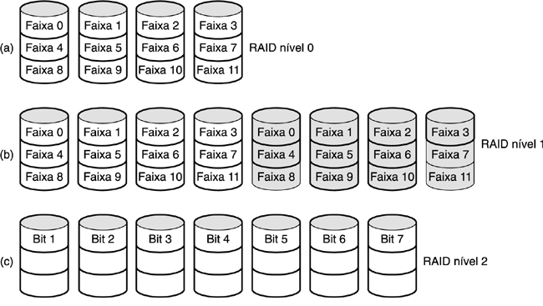
(5.4) Hardware do Disco (4)
PG 226
Exemplo: RAID 0 e RAID 1.
Discos de segurança e de paridade são os sombreados
RAID 0 - tem o objetivo de melhorar desempenho:
Considera um discão dividido em faixas de k setores. Faixa 0 – setores 0 a k-1; Faixa 1 – setores k a 2k-1, etc. Ler um bloco pode implicar ler os 4 discos em paralelo.
Vantagem: E/S paralela sem o SO saber. RAID 1 - acrescenta confiabilidade:
Duplica todos os discos; durante uma escrita cada faixa é escrita duas vezes. Vantagem: confiabilidade

Slide 35
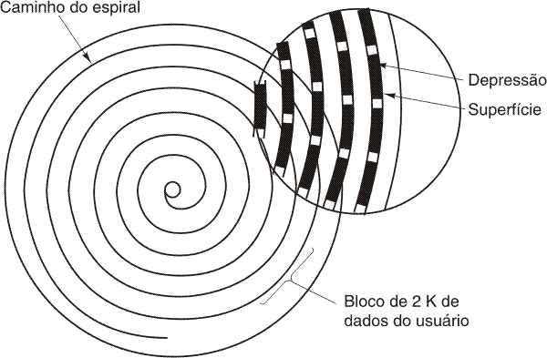
(5.4) Hardware do Disco (6)
PG 227
O Disco Optico:
Depressão: região “queimada” – laser
Superfície: região não queimada entre depressões
Para ler: laser de baixa potência dispara luz e verifica-se a luz refletida para diferenciar depressão-superfície.
1 => Transição depressão/superfície ou superfície/depressão 0 => Ausência de transição.

Slide 36
(5.4) Hardware do Disco (8)
DVD – Digital Video Disc
Em relação ao CD: depressões menores, espiral mais estreito, laser vermelho. Aumenta capacidade original.
Disco DVD com lado duplo e camada dupla (dependendo de onde o laser focaliza retorna dado de uma camada ou de outra). Capacidade do DVD do exemplo 17 GB. DVD Comum: lado simples e camada simples: 4.7GB (Cabe um filme médio).
Blue-Ray – usa laser azul: double-layer até 50 GB
PG 232

Slide 37
(5.4) Formatação do Disco Rígido(1)
Formatação de baixo nível: criar por software uma série de trilhas concêntricas, cada uma com um certo número de setores com pequenos intervalos entre eles.
Um setor de disco
Preâmbulo – padrão binário p/ hw identificar início do setor;
Dados – Maioria usa 512 B (dado pelo programa de formatação)
ECC – Variam de fabricante para fabricante.
Formatação de alto nível: coloca código na entrada da tabela de partições informando qual é o sistema de arquivos usado na partição. Insere bloco de boot, lista de blocos livres ou mapa de bits, diretório raíz.
PG 233

Slide 38
(5.5) Relógios
PG 241
Relógios (Temporizadores) são essenciais em sistemas multiprogramados para evitar que um processo monopolize a CPU e para manter a hora do dia.
Um relógio programável é constituído de:
Oscilador : gera sinal periódico de altíssima precisão;
Contador: conta regressivamente, quando chega a zero gera interrupção a CPU;
Registrador de apoio: contém valor a ser carregado no contador a cada interrupção
Interrupções periódicas são chamadas de tiques de relógio.

Slide 39
(5.5.1) Hardware do Relógio (1)
Para evitar perda do horário quando energia é desligada :
relógio de segurança mantido por bateria que pode ser lido na inicialização do Sistema;
É possível sincronizar-se com um computador remoto.
Há uma forma padrão para obter horário:
A hora é traduzida em número de tiques de relógio desde as 12 horas de 1 de janeiro de 1970, como Unix faz, ou 1 de janeiro de 1980 como Windows faz.
Se contador de 32 bits, com relógio de 60Hz, a capacidade estouraria em 2 anos….
PG 242

Slide 40
(5.5.2) Software do Relógio (1)
O hw gera interrupções a intervalos conhecidos. O resto o driver deve realizar. Suas obrigações:
Manter a hora do dia;
Evitar que um processo execute mais tempo que permitido;
Contabilizar uso da CPU;
Tratar chamadas de alarme feito pelo usuário;
Gerar perfil de execução ,monitoramento e estatísticas.
PG 242

Slide 41
(5.5.2) Software do Relógio (2)
Durante uma interrupção de relógio o driver precisa realizar:
Incrementar o tempo real;
Decrementar o quantum e comparar com zero;
Contabilizar uso da CPU;
Decrementar contador de alarme;
Operações que devem ser feitas rapidamente, pois se repetem várias vezes por segundo.
PG 243

Slide 42
(5.5.3) Temporizadores por Software (1)
Problema => muita interrupção gastando muito tempo para tratá-la… o que tem acontecido com projetos mais complexos.
Como atender uma requisição de rede Gigabit (um pacote a cada 12 µs)? O relógio é mais rápido, mas há muito o que fazer na interrupção (TLB, MMU, pipeline….) .
É comum ter um segundo relógio programável , ajustado para causar interrupções em qualquer taxa que um programa precisar
PG 243

Slide 43
(5.5.3) Temporizadores por Software (2)
Temporizadores de software evitam interrupções
Sempre que núcleo executar, antes de voltar para modo usuário, verificar se um temporizador de software expirou;
Se temporizador expirou , escalona evento e reinicia temporizador;
Quão bem isso funciona depende da taxa que se entra no núcleo. Quando se entra no núcleo?
Chamadas de sistema, Faltas na TLB, na Tab. Pag., interrupções de E/S, CPU ociosa.
Estudos indicam uma entrada a cada 2 µs a 18µs => perda ocasional é melhor que consumir 35% do tempo da CPU com interrupções.
PG 244

Slide 44
(5.6) Interfaces com usuário: teclado, mouse e monitor - Software de Entrada (1)
Embora teclado e vídeo sejam independentes, não são completamente: caracter digitado é mostrado no vídeo.
As vezes o programa que vai receber o que é digitado não quer detalhes de cada caracter, mas quer receber a linha final. Exemplo: Se o usuário digitar dste ao invés de date e depois corrigir o erro digitará d s t e bck bck bck a t e (11 caracteres).
O driver do teclado pode trabalhar em dois modos:
Modo canônico: trata edição e entrega linha corrigida;
Modo não canônico: entrega caracteres.
POSIX fornecem funções que permite escolha do modo.
PG 245

Slide 45
(5.6.1) Software de Entrada (2)
Mouse: a movimentação fornece o posicionamento: uma mensagem é enviada ao computador se a posição for alterada de uma distância mínima (mickey) ou se um botão for apertado.
Indica mudanças nas posições , não posição absoluta.
Mouses sem fio: enviam mensagens por ondas de rádio de baixa frequência; usando, por exemplo, Bluetooth.
Se dois cliques acontecem muito próximos no espaço ou tempo, há sinalização especial que pode ou não ser tratada pela interface gráfica.
PG 247

Slide 46
(5.6.2) Software de Saída (1)
Janelas de Texto: As mais simples; o computador envia caracteres que são mostrados no terminal.
Para lidar com situações mais complexas como substituir uma linha no meio da tela, os terminais suportam uma série de comandos para mover cursor, inserir e apagar caracteres ou linhas onde está o cursor, etc.
Estes comandos são chamados de sequencias de escapes.
Estas sequências foram padronizadas (ANSI).
PG 248

Slide 47
(5.6) X Windows (1)
X: Sistema de gerenciamento de janelas portátil e flexível desenvolvido pelo MIT; o UNIX baseia sua interface no X. Pretendia conectar muitos usuários a sistema central.
Há um protocolo que permite comunicação cliente-servidor, independente de estarem na mesma máquina ou ligados pela rede.
Servidor X: no computador do usuário - programa que coleta entrada do teclado e mouse e escreve na tela. Controla a janela atualmente ativa para saber para qual cliente enviar dados. Segue ordens do cliente.
Clientes X: podem executar em máquinas remotas. Recebem do servidor as entradas e enviam comandos para a saída na tela de vídeo.
PG 249

Slide 48
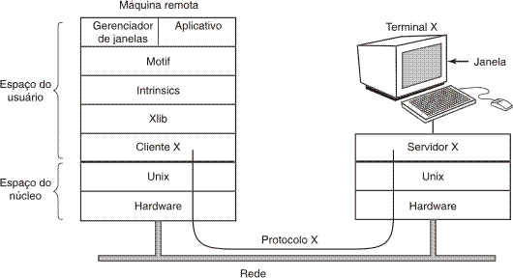
(5.6) X Windows (2)
PG 249
X-Windows sozinho não é GUI completa
Xlib: procedimentos de biblioteca primitivos para acessar a funcionalidade do X; Ex: pega um clique de mouse, não double clique.
Ex: Cliente xterm no VirtualBox
Ex: Servidor Xming no Windows
Intrinsics: gerencia botões, barras de rolagem e outros elementos. Motif: fornece interface GUI com aparência uniforme chamada pelo aplicativo.
Gerenciador de janela: Processo separado: cria, remove, movimenta janelas

Slide 49
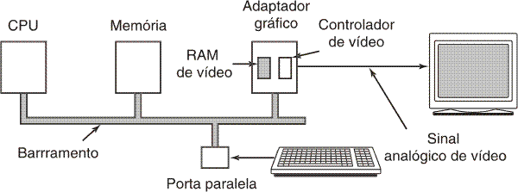
(5.6) Interfaces Gráficas (1) GUI – Graphical User Interface
RAM de vídeo armazena as imagens exibidas na tela. A imagem da tela é armazenada no modo:
Caracter : cada byte um caracter a ser mostrado;
Mapa de bits: cada pixel na tela é representado na RAM por um bit por pixel (preto e branco simples) ou 24 bits por pixel (colorido de alta resolução).
Controlador de vídeo: Retira caracteres ou bits da RAM de vídeo e gera os sinais de vídeo empregados para guiar o monitor.
PG 252

Slide 50
(5.7) Clientes Magros (Thin clients)
PG 257
A discussão continua:
Computação centralizada ou descentralizada?
Primeiros Computadores: muitos usuários compartilhavam computador central de grande porte;
PCs: Computação descentralizada.
Hoje: Nuvem – centralização flexível.
Vantagens e desvantagens em cada modelo:
Desvantagens dos PCs: instalar SO em cada um, fazer manutenção de software e hardware, não permite compartilhamento dos recursos.
Demanda de hoje: computação interativa de alto desempenho sem ter que administrar um computador.

Slide 51
(5.8) Gerenciamento de Energia (1)
Consumo de energia é uma questão importante hoje:
Para PCs: Problema ambiental – reduzir consumo mundial – 100 milhões de comps ligados simultaneamente precisam de 20 usinas nucleares de porte médio;
Para comps. portáteis – baterias não duram muito.
Há 2 abordagens para economizar energia:
SO desliga partes do comp. que não estão em uso (principalmente dispositivos de E/S);
Aplicação degrada qualidade para esticar o tempo da bateria.
PG 259

Slide 52
(5.8.1) Energia: questões de Hw (1)
Para conservar bateria projeta-se CPU, memória, dispositivos de E/S com 4 estados:
Ligado
Dormindo: dispositivo não necessário por curto espaço de tempo;
Hibernando: dispositivo não necessário por longo espaço de tempo;
Desligado.
O SO deve gerenciar as transições no momento correto. Algoritmos e heurísticas devem ajudá-lo a tomar “boa” decisão.
(Gasta-se mais energia em 3->1 do que em 2->1)
PG 259

Slide 53
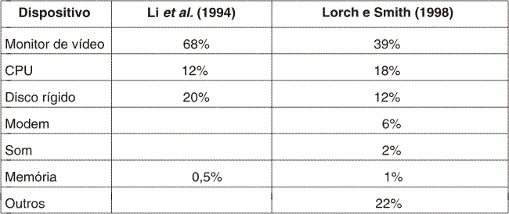
(5.8.1) Energia: questões de Hw (2)
Que dispositivos podem ser controlados? Quanto se pode economizar? Quanto consome para reiniciar?
Pesquisa do consumo de energia de várias partes de um laptop
Vídeo é o campeão!
Os três primeiros da lista são alvos para economia.
PG 260

Slide 54
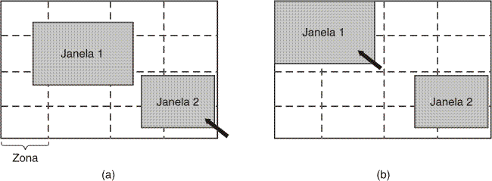
(5.8.2) Energia: questões do SO (1)
Monitor: para mantê-lo nítido, a iluminação deve ser reanimada o que demanda energia. Sugestão: utilizar zonas que podem ser ligadas ou desligadas independentemente. Iluminar apenas as zonas da janela ativa.
(a) Se cursor na janela 2, escurecer as outras zonas. Economiza-se ¾ da potência da tela. Se cursor na janela 1, iluminar 9 zonas!
(b) A janela poderia ser transferida para as 4 zonas superiores.
PG 260

Slide 55
(5.8.2) Energia: questões do SO (2)
Em relação a Disco:
Consome energia para manter-se girando, mesmo que não haja acesso. É possível parar de girar após alguns minutos de atividade. Poderia se pensar em monitorar o disco para determinar quando fazê-lo parar. Manter cache grande pode ajudar.
Em relação a Memória:
Esvaziar cache e desligar cache, implica colocar memória em dormência pois recarga seria rápida; esvaziar memória principal (salvando em disco) e desligá-la, implica em hibernar a memória. Obs: Desligar mem. implica em desligar CPU. Pode valer a pena em certos períodos de tempo, pois reiniciá-la seria mais rápido que recarregar SO.
PG 261

Slide 56
(5.8.2) Energia: questões do SO (3)
Em relação a CPU:
Quando ociosa pode ser colocada para dormir.
Há relação entre voltagem da CPU, ciclo de relógio e energia
(a) Execução em velocidade máxima do relógio
(b) Cortando a voltagem pela metade (por software!)
corta a velocidade do relógio também pela metade,
consumo de energia cai para 4 vezes menos
PG 262

Slide 57
(5.8.3) Energia: questões da aplicação
SO poderia em algumas circunstâncias reduzir a velocidade da CPU para economizar energia.
Alternativa: dizer aos programas para usar menos energia
experiências mais pobres para o usuário => duração maior da bateria.
Experimentos :
Programa reprodutor de vídeo: muda de saída colorida para preto e branco; menos resolução. Chegou a economizar 30% de energia.
Programa reconhecedor de voz: reduz vocabulário (Economia de 35%).
Menos resolução em imagem JPG (9% de economia).
Cada programa pode usar a sua heurística para economizar en.
PG 263

Slide 58
EXTRAS (Opcionais)

Slide 59
(5.4) Algoritmos de Escalonamento do Braço do Disco (1)
O tempo para ler/escrever um bloco do disco é determinado por:
Tempo de posicionamento – p/ mover o braço para o cilindro correto;
Atraso de rotação – p/ rodar o setor correto sob o cabeçote;
Tempo de transferência real do dado.
Para maioria dos discos o tempo de posicionamento é preponderante sobre os outros dois, buscar algoritmos para reduzi-lo
Quando disco está trabalhando novas requisições chegam: Que algoritmo utilizar para atender com eficiência as requisições?
PG 235

Slide 60
(5.4) Algoritmos de Escalonamento do Braço do Disco (2)
Ex: Disco com 40 cilindros , chega solicitação para ler bloco no cilindro 11. Enquanto atendendo chegam solicitações para os cilindros 1, 36,16, 34,9 e 12 que ficam pendentes.
Que tal algoritmo FCFS para requisições ao disco?
Com FCFS se deslocaria (11->1) 10, (1->36) 35, (36->16) 20, 18, 25 e 3 num total de 111 cilindros percorridos.
Muito deslocamento com o FCFS…
Que tal tratar a próxima requisição como a mais próxima da posição atual do cabeçote?
PG 235

Slide 61
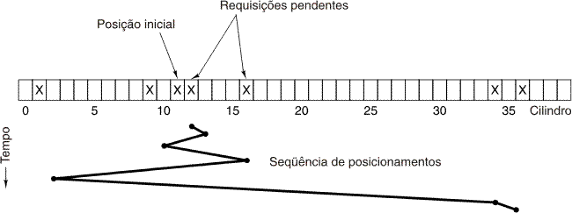
(5.4) Algoritmos de Escalonamento do Braço do Disco (3)
Algoritmo posicionamento mais curto primeiro
(Shortest Seek First - SSF)
Para as referências feitas estando no 11: 1, 36,16, 34,9 e 12
A sequencia seria 12, 9, 16, 1, 34 e 36, totalizando 61 cilindros percorridos.
PG 236

Slide 62
(5.4) Algoritmos de Escalonamento do Braço do Disco (4)
Problema: Se após a requisição 16, chega uma para 8, será atendida antes da 1. Ao atender a 8 chega uma requisição para 13, será atendida antes da 1…
Com um disco totalmente carregado, o braço tenderá a ficar no meio na maior parte do tempo, sendo injusto com as requisições que estão nos cilindros mais externos.
Este problema pode acontecer também com elevadores em prédios… Como eles resolveram?
PG 236

Slide 63
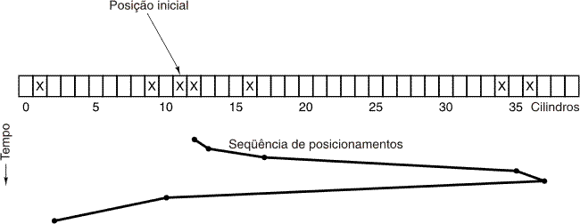
(5.4) Algoritmos de Escalonamento do Braço do Disco (5)
Algoritmo do Elevador: move-se numa mesma direção até não haver requisições pendentes naquela direção. Usa bit Direção (Sobe ou Desce).
No exemplo a ordem de atendimento é 12,16,34,36,9,1, totalizando 60 cilindros. Valor máximo para distância total é fixo: duas vezes o número de cilindros.
PG 236

